Slide 1
Tema del viaje y el amor en la literatura
TEMA: Idea central en torno al cual gira la obra, es decir, su idea más global.
Conceptos afines
tópico, trama, argumento, etc.
EL VIAJE
Este es un tema recurrente en la literatura, ya que simboliza una “búsqueda” (siempre hay un motivo para emprender un viaje), ya sea de un tesoro o de un conocimiento concreto o espiritual.

Slide 2
EL VIAJE EN LA LITERATURA
Se nos presenta como una manifestación recreativa que pretende identificar las diferentes realidades que engloban al ser humano. En muchos aspectos, es fiel representante de motivos y procesos humanos (internos y externos). El tema del viaje, en particular, simboliza a la vida como aquel proceso social y personal en el que se manifiestan los cambios, las experiencias y valores que experimenta el hombre a lo largo de su existencia.

Slide 3
Sentidos del Viaje en la Literatura
Búsqueda de la verdad → Sentido de la existencia
Búsqueda de la felicidad → Fin último
Búsqueda de la inmortalidad → Temor a la muerte
Descubrimiento de un centro espiritual → Viaje interior
Peregrinación y búsqueda de la tierra prometida → Origen
Rito de iniciación → Viaje mítico
Visión crítica social → La moral en la vida humana

Slide 4
CARACTERÍSTICAS DE LA NARRACIÓN DE VIAJE
Describe lo nuevo detalladamente.
Pueden ser reales o imaginarios. Une elementos históricos y ficcionales
Es un relato en primera persona.
Usa formas verbales en pasado.
Uso de lenguaje científico y/o figurado.
Utiliza marcas temporales y espaciales.

Slide 5
En aspectos generales podemos identificar dos tipos de viaje:
Viaje Interno →
Viaje Externo →
Incluye un recorrido a nivel intelectual o espiritual. En él el ser humano provoca un cambio interno (positivo o negativo), que modifica su forma de vida y de ser.
Implica recorrer lugares distintos a los conocidos (tanto en la tierra como fuera de ella) y conocer otras culturas y formas de vida.

Slide 6
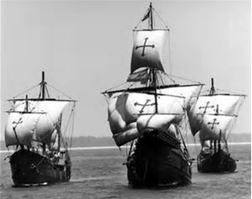
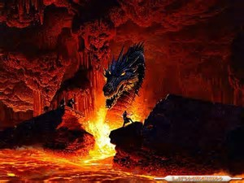
Algunos Tipos de Viajes Literarios.
Viaje por diversos espacios terrestres, extraterrestres y sociales.
Viaje interior.
Viaje a los infiernos.
Viaje de la muerte.
Viaje mítico.
Viaje social o moral.
Viaje onírico.

Slide 7
VIAJE POR DIVERSOS LUGARES TERRESTRES, EXTRATERRESTRES Y SOCIALES
Estamos frente a un tipo de viaje que se realiza por distintos lugares. Es un viaje externo y permite conocer las distintas costumbres de los grupos sociales a los que se accede. En la literatura de este tipo, encontramos diversos motivos que llevan a viajar. Observen con detención el siguiente ejemplo:
Después de esperar el tiempo que habéis oído, y viendo que no elegían nuevo Papa, pensaron que habían demorado bastante para regresar cerca del Gran Khan, y decidieron volver. Entonces se fueron de Venecia, llevándose a su hijo Marcos, directamente a San Juan de Acre, en busca del Legado antedicho. Marco Polo, Viajes. (fragmento)

Slide 8
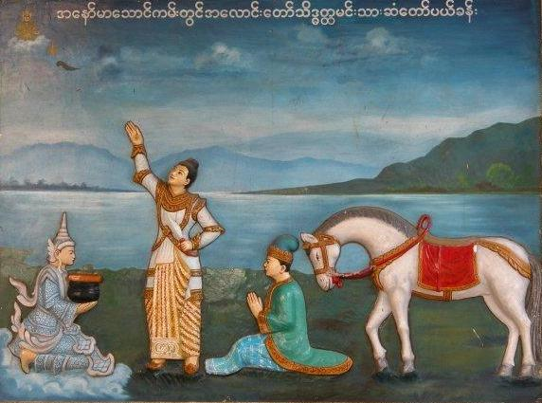
VIAJE INTERIOR
Es aquel tipo de viaje en que el protagonista busca, como principal objetivo, el crecimiento espiritual, el conocimiento, la sabiduría que le permitan alcanzar un estado anhelado y que es el motor de este desplazamiento. En este viaje, el personaje va viviendo peripecias y conociendo a otros personajes que le orientan en su búsqueda.

Slide 9
Siddharta había empezado a alimentar el descontento en su interior. Comenzó por comprender que el amor de su padre, el cariño de su madre, y también el afecto de su amigo, Govinda, no le harían feliz para toda la vida. No le satisfacía ni le bastaba. Había empezado a presentir que su venerable padre y los otros profesores, junto con los sabios brahmanes, ya le habían comunicado la parte más importante de su sabiduría. Adivinaba que ya habían henchido hasta la plétora el recipiente, y, sin embargo, el recipiente no se encontraba lleno (...) Los sacrificios y la invocación de los dioses eran excelentes... Pero, ¿lo eran todo? ¿Y qué sucedía con los dioses? ¿Acaso los dioses no eran unos seres creados como yo y como tú, súbditos del tiempo, pasajeros? ¿Tenía sentido, entonces, ofrecer sacrificios a los dioses? ¿Dónde vivía, dónde latía su corazón eterno? ¿Dónde sino en el propio yo, en nuestro interior, en lo indestructible que cada uno lleva dentro de sí? ¿Pero dónde se hallaba este yo, este interior, este último? No es carne ni es hueso, no es pensamiento ni conciencia: así lo enseñan los grandes sabios. Entonces, ¿dónde? ¿Dónde se encontraba? ¿Existía otro camino para llegar al yo, al atman..., un camino que valía la pena buscar? (...) Empezó Siddharta: -Con tu permiso, padre. He venido a comunicarte que deseo abandonar mañana tu casa para irme con los ascetas. Mi deseo es convertirme en un samana. Espero que mi padre no se oponga.
Hermann Hesse, Siddhartha (fragmento)

Slide 10
VIAJE A LOS INFIERNOS
Este tipo de viaje representa de manera simbólica la caída de un personaje en lo espiritual, en lo valórico o en lo existencial como si fuera una caída al “infierno”, lugar en el que se pagan las culpas, el castigo por perder el “camino recto de la vida”, como lo señala Dante Alighieri al comienzo de la Divina Comedia. Es justamente en esta obra donde se representa de manera más clara este tipo de viaje. El protagonista realiza un descenso hasta el mismo infierno como acto de castigo y purgación para alcanzar el camino al cielo, la perfección.

Slide 11
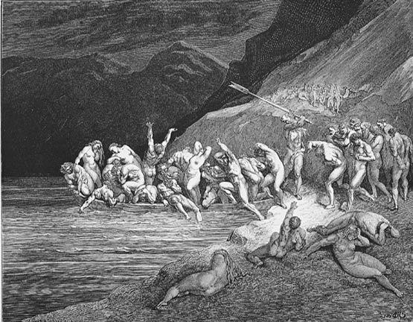
En medio del camino de nuestra vida me encontré por una selva oscura, porque la recta vía era perdida. ¡Ay, qué decir lo que era es cosa dura esta selva salvaje, áspera y fuerte, cuyo recuerdo renueva la pavura! Tanto es amarga, que poco lo es más la muerte: pero por tratar del bien que allí encontré, diré de las otras cosas que allí he visto. Dante Alighieri, La Divina Comedia, El Infierno: Canto I (fragmento)

Slide 12
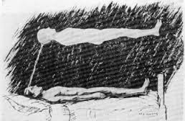
Próxima SlideShare
Cargando en…5
×

Slide 14
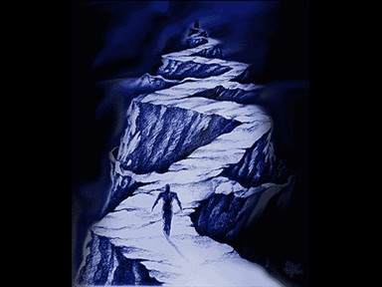
VIAJE MÍTICO
Viaje Mítico: Se trata de un rito de iniciación, por el cual el héroe supera la prueba que le permitirá un nuevo estado: la madurez, el liderazgo, la transformación en Dios, etc.
“El pájaro rompe el cascarón
El cascarón es el mundo
El que quiere nacer,
debe romper un mundo
El pájaro vuela hacia dios
El dios se llama Abraxas.”
(Fragmento de Demian. Herman Hesse)

Slide 15
VIAJE MORAL O SOCIAL
El protagonista recorre su sociedad, mostrando la realidad tras los personajes que la componen. Estos retratos por lo general hacen una crítica tanto social como moral de las costumbres.
“Juan Valjean ganaba en la estación de la poda diez y ocho sueldos diarios; y después se empleaba como segador, como peón de albañil, como mozo de bueyes, y como jornalero. Hacía todo lo que podía. Su hermana también trabaja por su parte. Pero, ¿qué habían de hacer con siete niños? Aquella familia era un triste grupo rodeado y estrechado poco a poco por la miseria. Llegó un invierno cruel; Juan no tuvo que trabajar. La familia no tuvo pan. ¡Ni un bocado de pan y siete niños!”
(Fragmento de Los Miserables. Víctor Hugo

Slide 16
Viaje Onírico
Se relaciona con el mundo de los sueños, se vuelve confuso e inestable, inesperado.
Se utilizan elementos propios de los sueños, las intuiciones y los estados de subconsciencia.

Slide 17
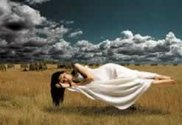
El propósito que lo guiaba no era imposible, aunque sí sobrenatural. Quería soñar un hombre: quería soñarlo con integridad minuciosa e imponerlo a la realidad.
(...) Al principio, los sueños eran caóticos (...) Sin embargo, la catástrofe sobrevino. El hombre, un día, emergió del sueño como de un desierto viscoso (...)

